Slide 1
地府管理系统
Review about basic theory and experimental methods of a niubility method
汇报人：苟小慧
导师：熊垚睿
小组成员：苟小慧 高香 张建华 余灿

Slide 2
01
项目背景
02
系统分析
Research Background
Basic Conception
目录
03
系统UI设计
04
系统实现
CONTENTS
Theoretical Research
Experimental Method
05
致谢
Future Prospect

Slide 3
PART
ONE
项目背景

Slide 4
项目背景
PART ONE
PART TWO
PART THREE
之间有个段子“昨晚做梦梦到我死了，进了阎王殿，阎王爷让我给他做个管理系统
由此诞生了管理地府，系统里记载了详细的投胎过程。
人死去时会去见阎王，而前世做的一切决定了是否能投胎。

Slide 5
PART
TWO
系统分析

Slide 6
系统分析——功能分析
对企业内部网站来说，信息的即时性是要考虑的最大的问题。管理层领导可以对员工的申请和任务进行批复。各角色的具体功能如下所示。
管理员
管理员认证注册
管理员用户密码登录
地狱服刑人员管理、生死薄管理以及地府工作人员管理
实现无纸化办公
普通用户
首次登录，需要注册账号，有账号可直接登录，
判断是否罪大恶极
是就定刑，打入地狱服刑
否就去投胎，抽签决定投胎类型

Slide 7
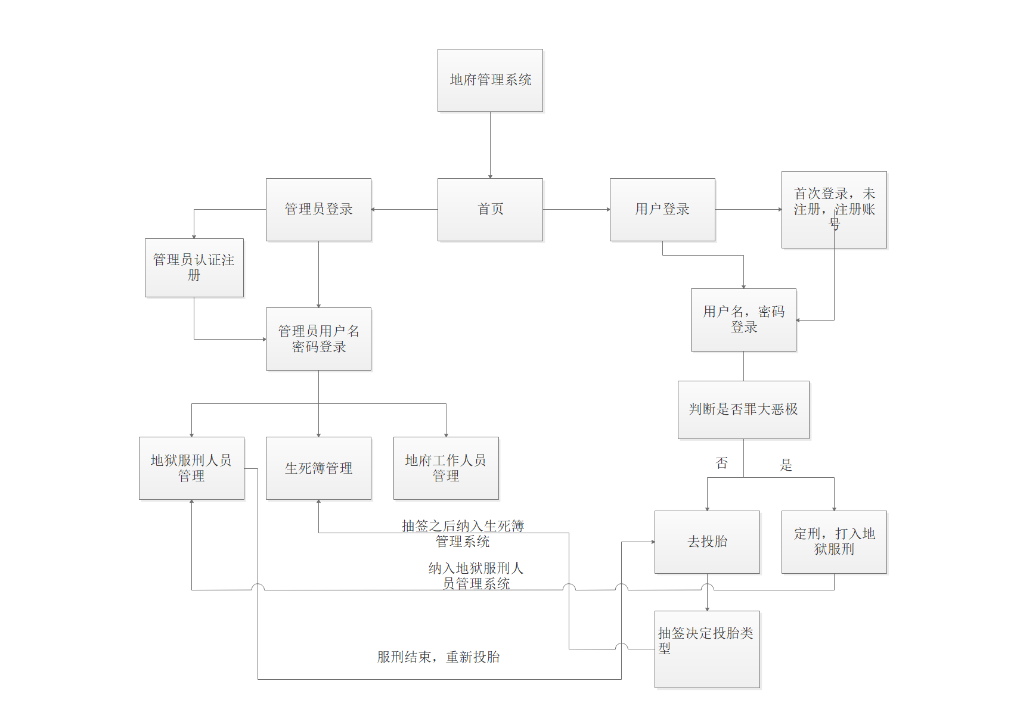
系统分析——功能分析

Slide 8
PART
THREE
系统UI设计

Slide 9
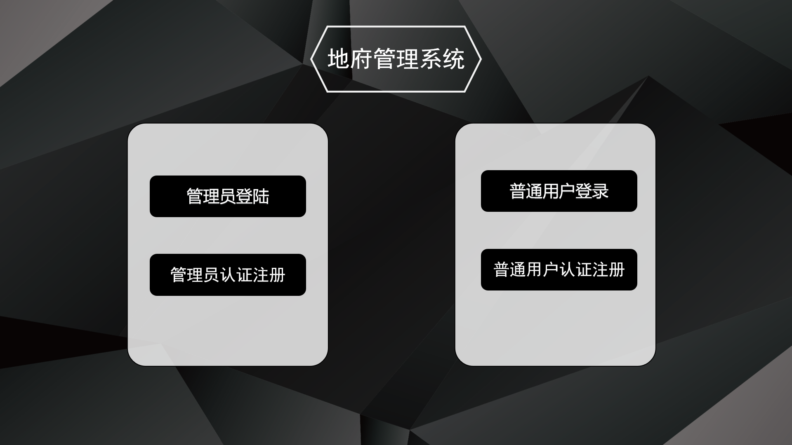
系统设计——界面设计——主登录界面

Slide 10
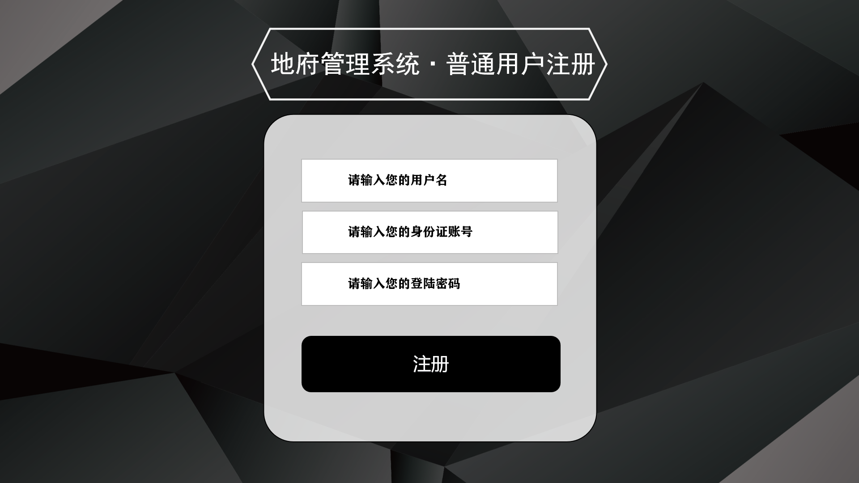
系统设计——界面设计——管理员注册

Slide 11
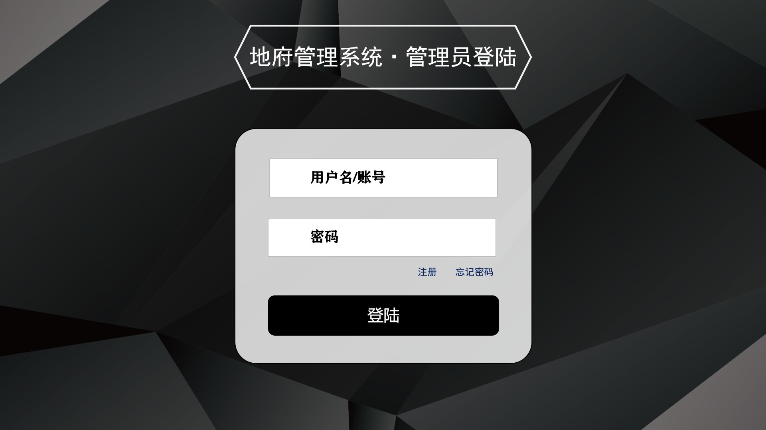
系统设计——界面设计——管理员登录

Slide 12
系统设计——界面设计——普通用户注册

Slide 13
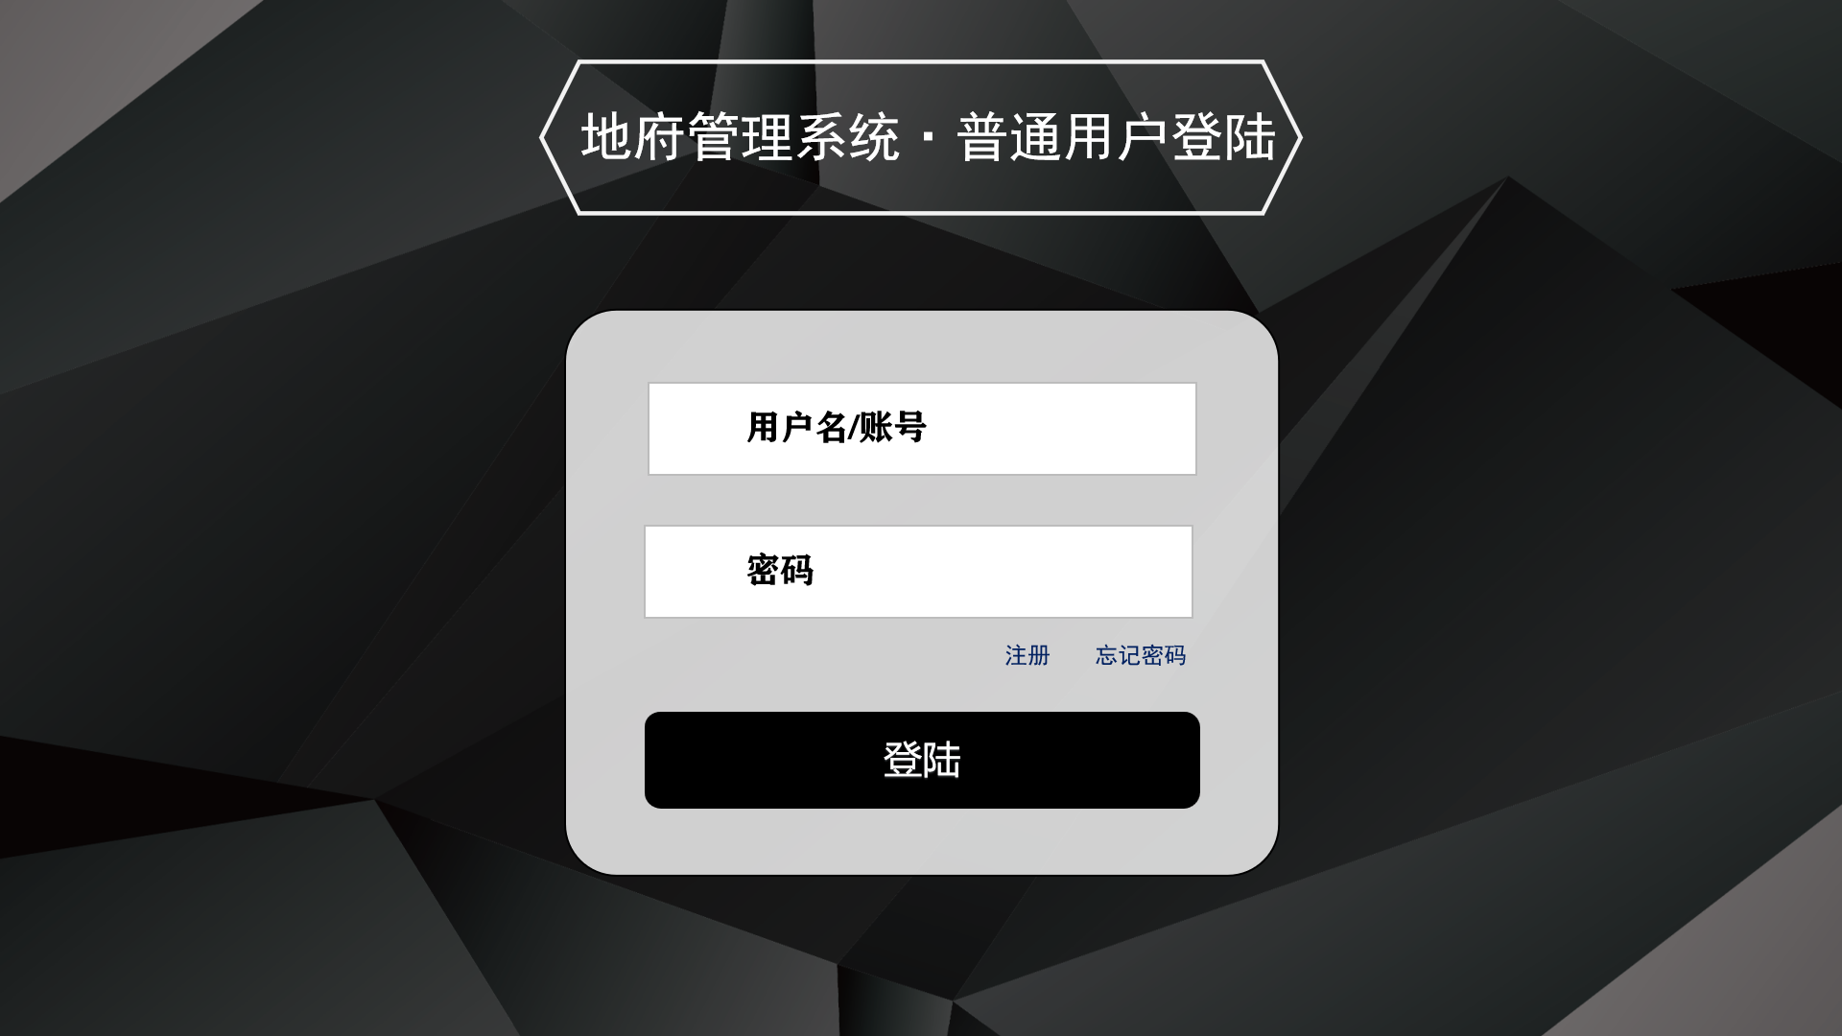
系统设计——界面设计——普通用户登录

Slide 14
PART
FOUR
系统实现

Slide 15
系统实现
01
02
03
开发工具
采用技术
部分截图
该项目中运用到的项目开发工具
该项目开发过程中遇到的相关技术
项目完成后运行的个别截图

Slide 16
系统实现——开发工具
C#语言的编译器，C#
语言的运行环境
adobe Photoshop 2019
SQL Server
Visual Studio 2019
图形UI设计工具
C#开发的数据库工具

Slide 17
系统实现——采用技术
01
C#可视化编程技术
02
SQL Server 数据库
adobe Photoshop 2019
03

Slide 18
系统实现——采用技术——C#可视化编程技术——winform
Winform是微软公司提供的基于.net平台的可视化编程框架，用于快速开发高效、稳定、安全的windows桌面应用程序，是微软为企业量身打造的信息化建设平台。

Slide 19
系统实现——采用技术——SQL Server 数据库——SQL Server Management Studio
SQL Server 是Microsoft 公司推出的关系型数据库管理系统。具有使用方便可伸缩性好与相关软件集成程度高等优点，可跨越从运行Microsoft Windows 98 的膝上型电脑到运行Microsoft Windows 2012 的大型多处理器的服务器等多种平台使用。
Microsoft SQL Server 是一个全面的数据库平台，使用集成的商业智能 (BI)工具提供了企业级的数据管理。Microsoft SQL Server 数据库引擎为关系型数据和结构化数据提供了更安全可靠的存储功能，使您可以构建和管理用于业务的高可用和高性能的数据应用程序。

Slide 20
系统实现——采用技术——图形设计——adobe Photoshop 2019
Photoshop是由 Adobe Systems开发和发行的 图像处理软件 。 Photoshop主要处理以像素所构成的 数字图像 。. 使用其众多的编修与绘图工具，可以有效地进行 图片编辑 工作。

Slide 21
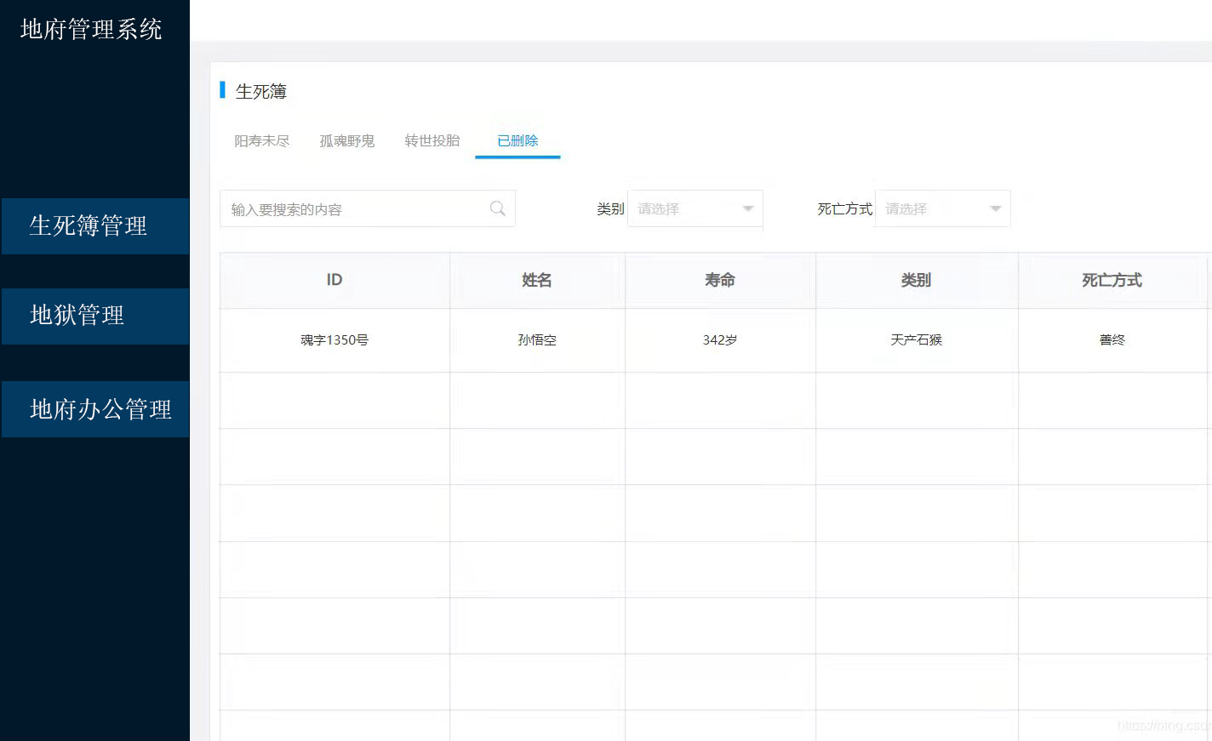
系统实现——部分截图——管理端

Slide 22
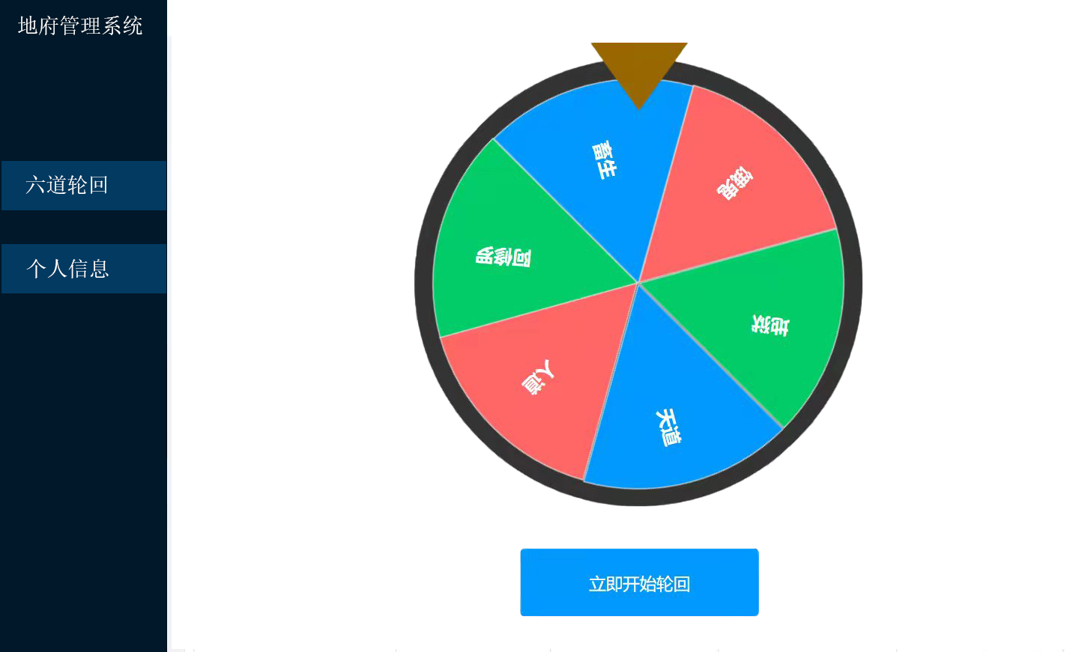
系统实现——部分截图——普通用户端

Slide 23
THANKS
2022-4-26

